Slide 1

Team D: 삼김이최고

Slide 2
Index
object set
Front-end
emotion dataset

Slide 3
Object Set

Slide 4
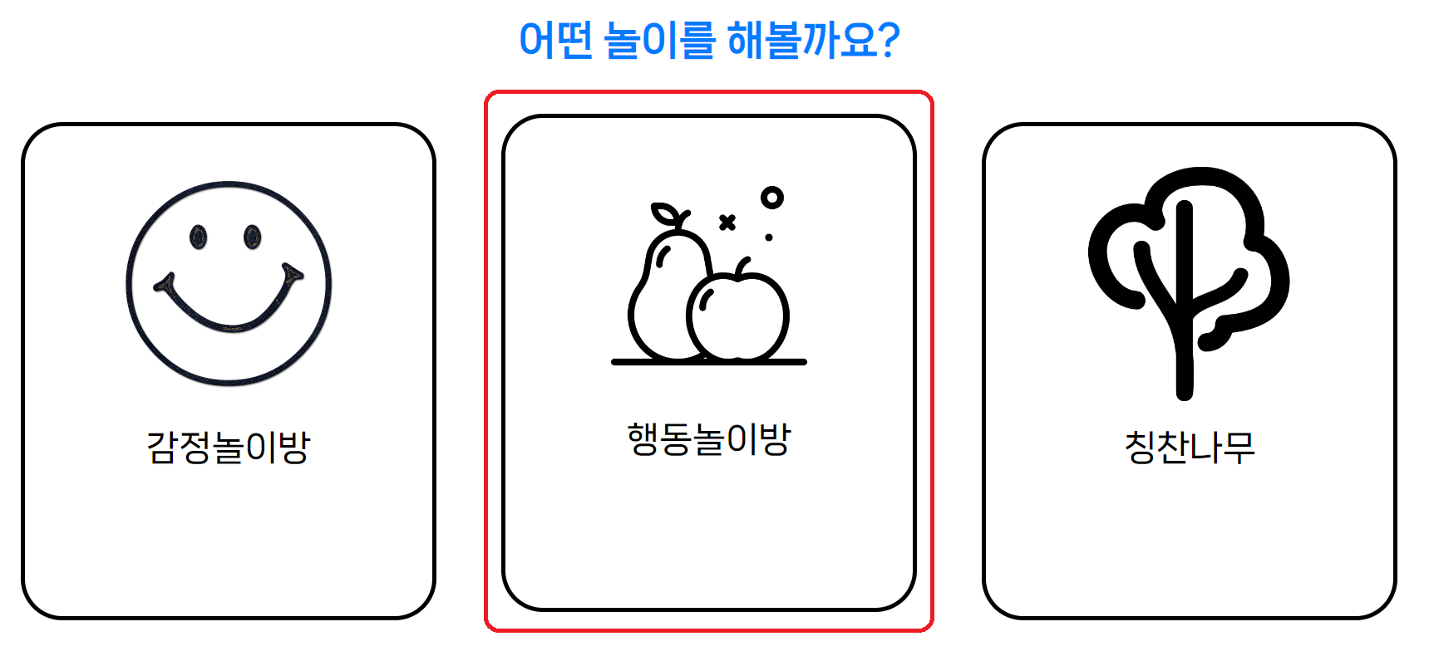

Slide 5
Discrete Trail Teaching
Goal: Enable children to apply “skills” or “concepts” to their “daily lives”
1. Teacher gives “Order”
2. This provides “Stimulation”
3. If Child responds -> positive reinforcement
4. Else -> helps teach proper behavior: “Prompting”
Considering children’s “interests and preferences” -> proper stimulation
Notes:
행동 놀이방 부분에서 사용되는 DTT 기법에 대해 설명드리겠습니다.
DTT의 목적은 아이들이 지닌 기술과 개념을 일상 생활에 적용하는 힘을 기르는 것입니다.
먼저 선생님이 지시를 하여 아이들에게 자극(신호)를 줍니다. 만약 아이가 자극에 대해 잘 반응하게 된다면, positive reinforcement를 부여합니다.
그렇지 못한다면, 아이들이 적절한 행동을 할 수 있도록 도움을 주어야 하며, 이러한 과정을 “프롬프팅＂이라고 합니다.
DTT 기법에서 중요한 것은 아이들의 흥미를 이끌어내는 것으로, 즉 적절한 자극을 주어야 한다는 것입니다.

Slide 6
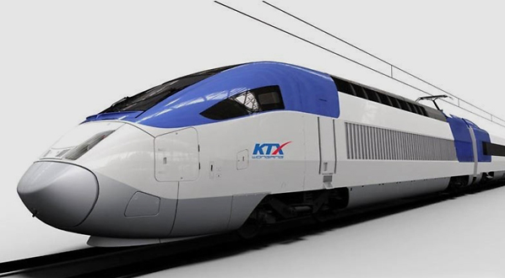
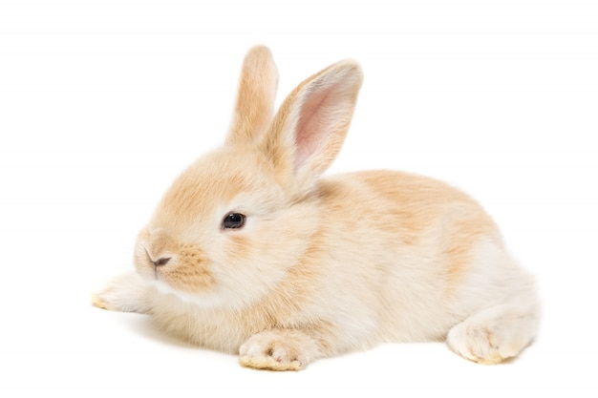
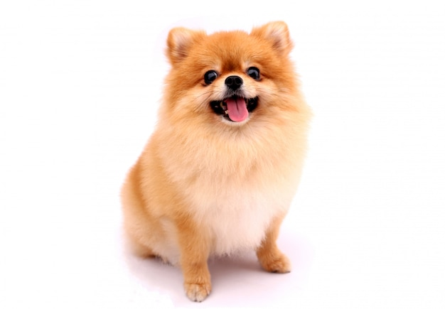
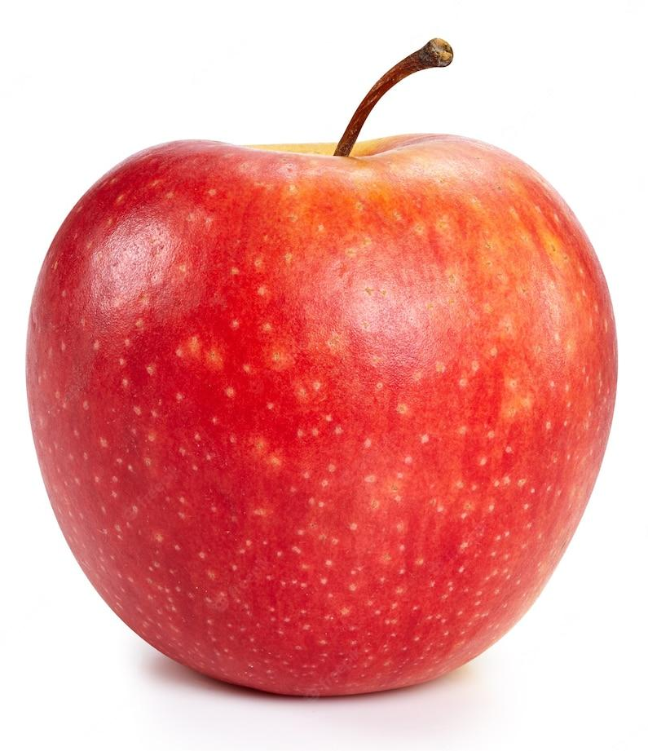
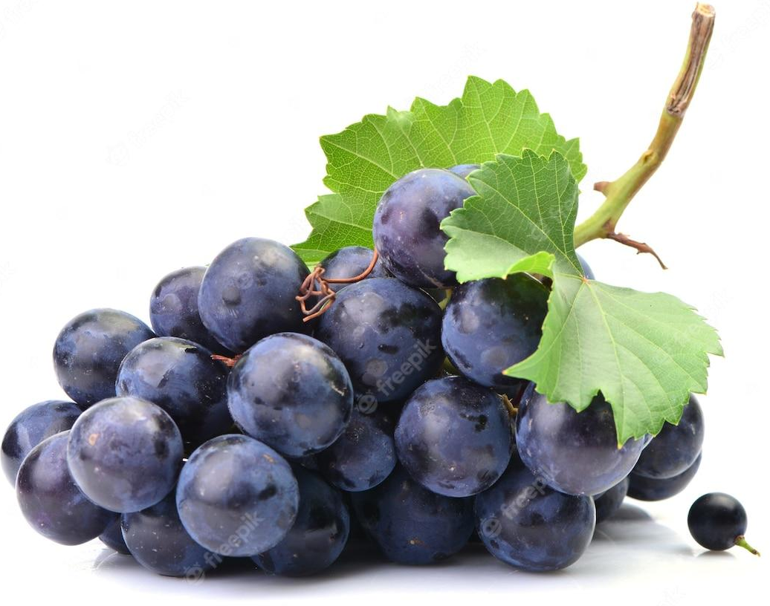
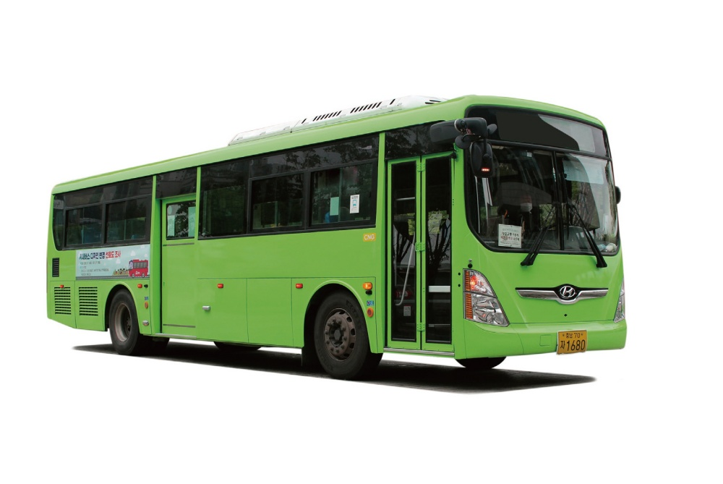
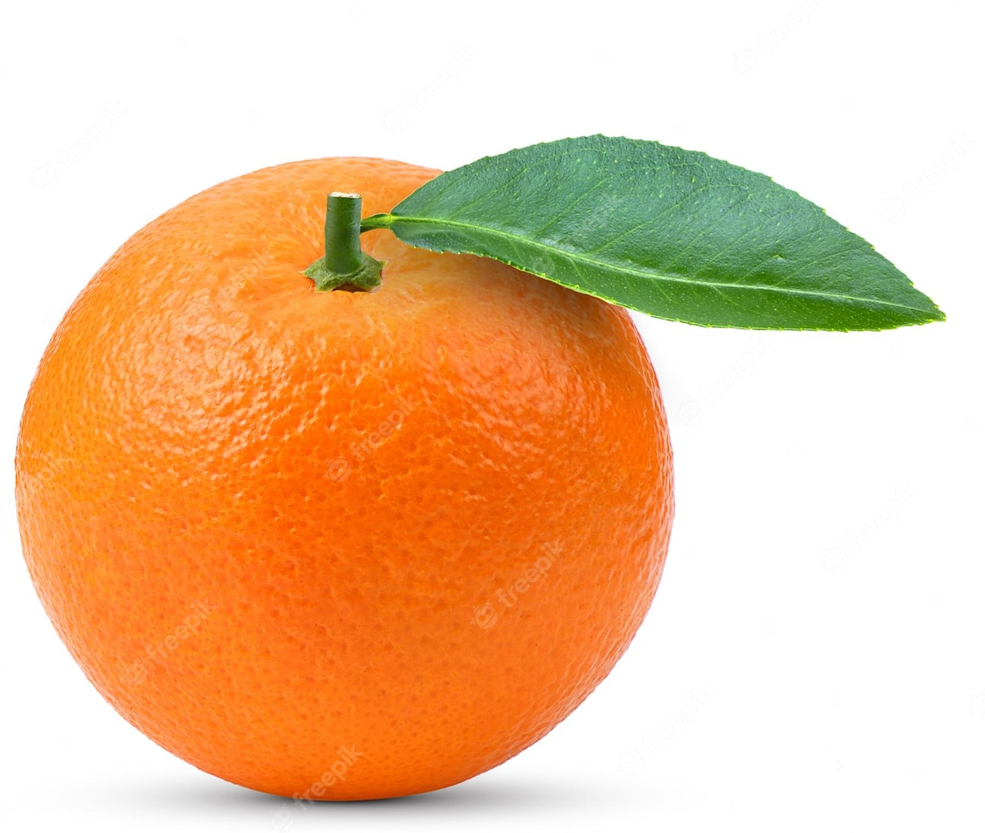
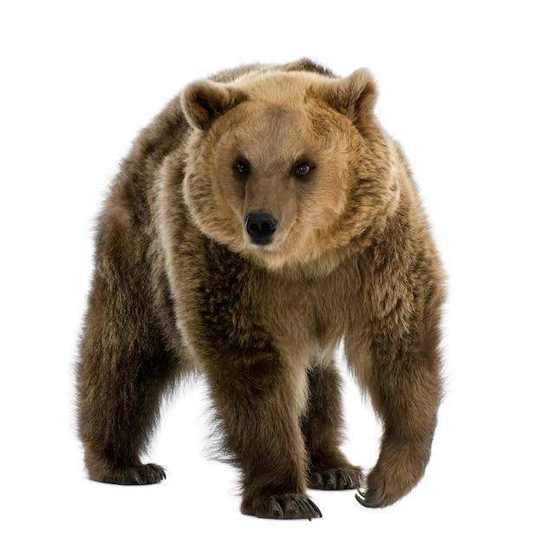

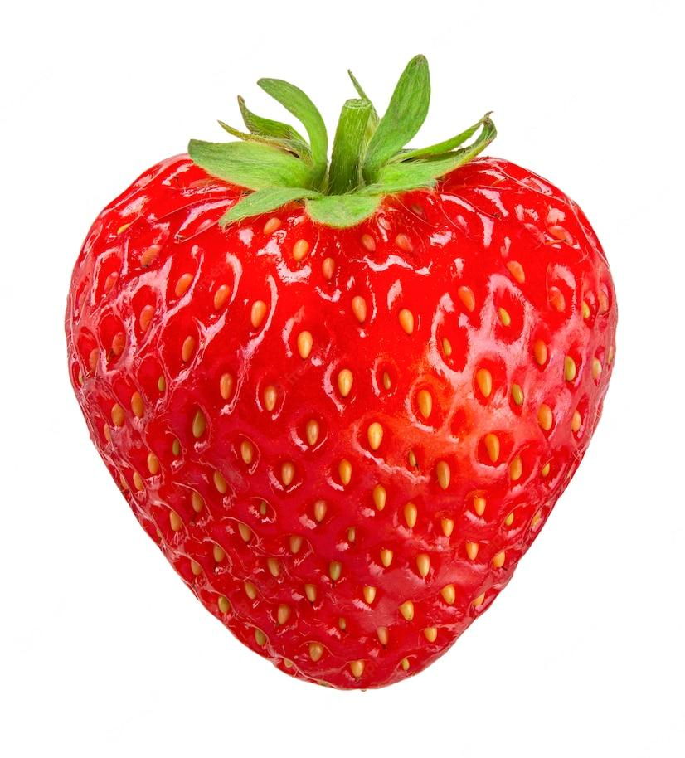
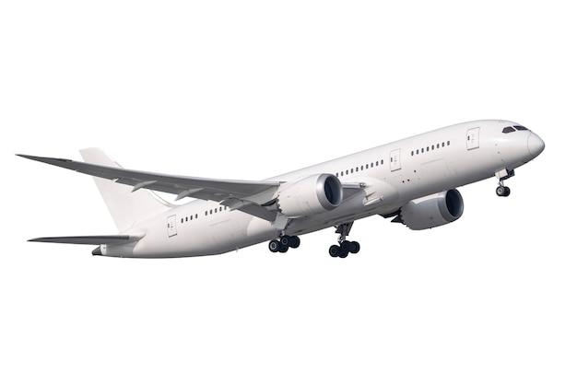
Discrete Trail Teaching
Notes:
DTT에서는 선생님의 지시에 따라 알맞은 시각적 자료를 매칭하여 답변합니다.
따라서, 지시와 시각적 자료는 아이들에게 친숙하고, 구별이 쉽고, 흥미로운 것이어야 합니다.
예시로는 토끼, 개와 같은 동물이 있고, 비행기나 버스와 같은 교통수단이 있으며, 과일 또한 대표적인 예시입니다.
실제 동물이나 교통수단을 활용하는 것은 제한적이어서, 주로 인형이나 낱말 카드를 활용합니다.
그러나, 과일의 경우에는 실물을 사용할 수 있습니다.
따라서 저희는 아이들에게 더욱 흥미를 줄 수 있는 실제 과일을 선택하였습니다.

Slide 7
Discrete Trail Teaching
- Familiarity
- Accessibility
- Distinctive
- Intuitive (than a word card)
-> can interest children more
Notes:
저희가 사용하고자 하는 과일의 셋은 5가지로, 사과, 오렌지, 포도, 바나나, 딸기입니다.
이들은 어렸을 때부터 접하기 쉬운 친숙한 과일이며, 마트에서 쉽게 접할 수 있습니다.
또한 이들은 뚜렷한 특징을 가진 외견으로 인해 구별이 쉽습니다.
이러한 실제 과일들을 사용하는 것은 낱말 카드를 사용하는 것에 비해 직관적입니다.
따라서, 이 과일들은 아이들에게 더 큰 흥미를 끌 수 있습니다.
DTT 기법에서 중요한 것은, 아이들이 이미 알고 있던 개념을 실제 생활에서 활용하는 힘을 기르는 것으로, 저희는 과일의 가짓수를 늘리기 보다 대표적인 과일에 대해 집중하는 것을 선택했습니다.

Slide 8
Discrete Trail Teaching
“DTT 프로그램 제공 시 사용하는 교수 자료 중 언어 및 이해 지도 시에는 주로 그림카드를 활용하는 것으로 나타났다.”
-김다미 ( Kim Da Mi ),and 김우리 ( Kim Woori ). “발달장애인을 대상으로 한 비연속 개별시도 교수(DTT)의 효과 분석.” 정서ㆍ행동장애연구 36.4 (2020): 53-69.
“DTT를 적용한 “변별학습”과 “명명학습”이 자폐유아의 개념 지도에 유용하다.”
-이소현 ( So Hyun Lee ),홍경 ( Kyoung Hong ),and 강수연 ( Su Yeon Kang ). "자폐 범주성 장애 아동 대상 비연속 개별시도 교수(DTT)에 대한 고찰: 중재 성과 및 실행자 변인을 중심으로." 정서ㆍ행동장애연구 28.3 (2012): 523-549.
Notes:
DTT 프로그램의 실제 활용 및 연구에 대한 논문들입니다.
DTT를 적용한 이름 매칭 학습은 자폐아동의 언어 및 개념 지도에 있어 유용합니다.
또한, DTT 프로그램을 사용시, 언어 및 이해 지도 시에는 주로 시각적인 자료를 활용하였으며, 그림카드가 대표적입니다.
저희는 그림카드보다 더욱 직관적인 실제 과일에 대해 컴퓨터 비전을 활용하려 합니다.

Slide 9
Front-end
Notes:
hello, my name is nayoung choi.
From now on, I will present simple UI changes and emotion data sets

Slide 10
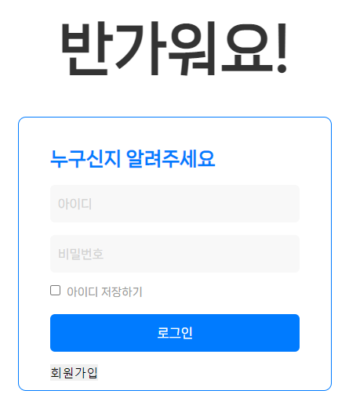
Account Create
Add “account create” button
Notes:
this is the login page
If users have an account, they can just log in, and if they don't, they can click the sign-up button to proceed with their signup process

Slide 11
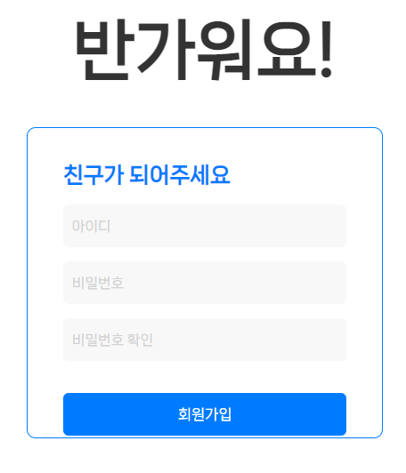
Account Create
signup.html
signup.css
signup.js
Notes:
this is signup pate
Given that user is a mother or father of child with an autism spectrum,
instead of their child, they can set id and password.
we’ve only created web page form, and we haven’t handled database yet.

Slide 12
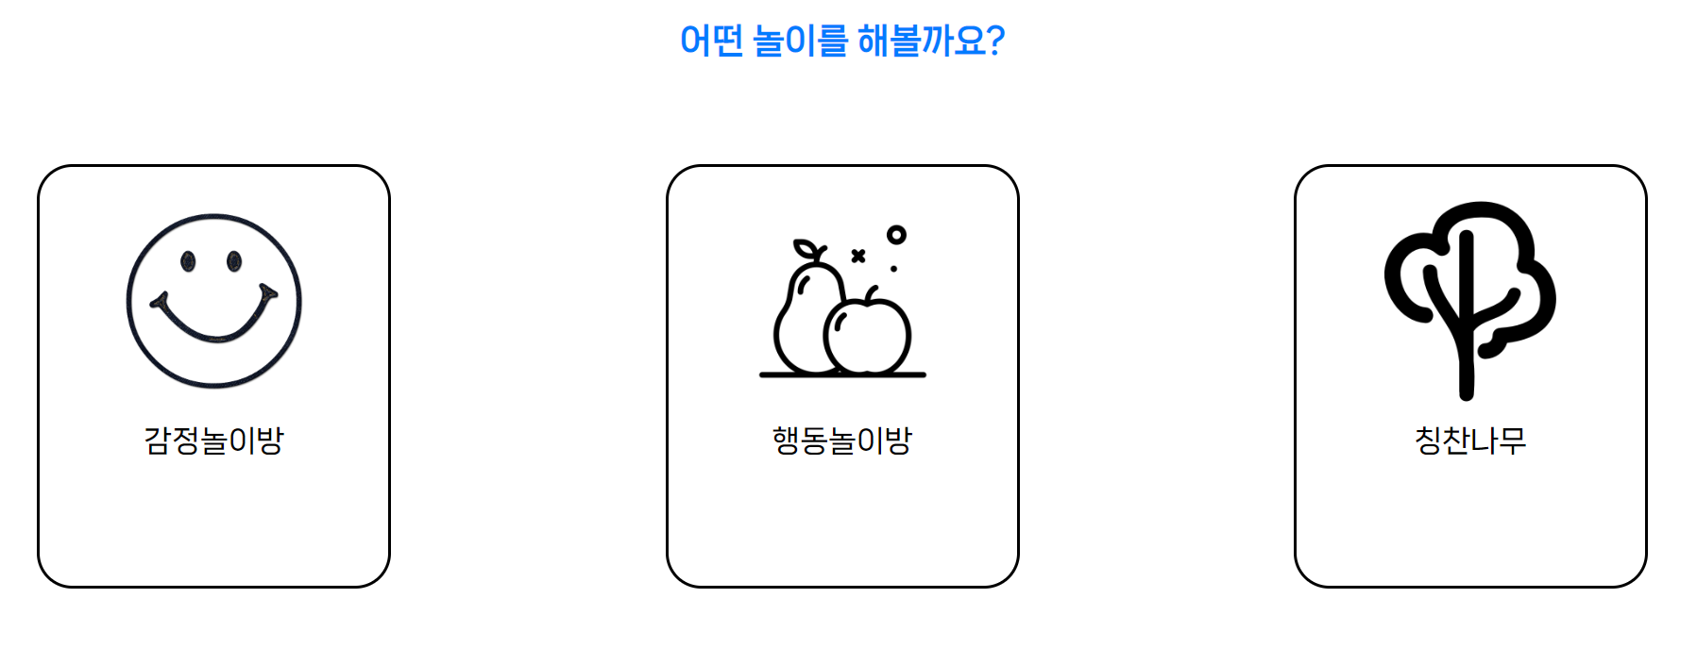
Emotion Page
Notes:
and then next, When users are done logging in, users will be taken to the main page
The user can select one of “감정놀이방” “행동놀이방” “칭찬나무” and proceed with it

Slide 13
Emotion Dataset
Notes:
next topic is Emotion Dataset.
Last week, We found a problem that the precision of the happy class was very low
So this week we've solved the problem by modifying original dataset.

Slide 14
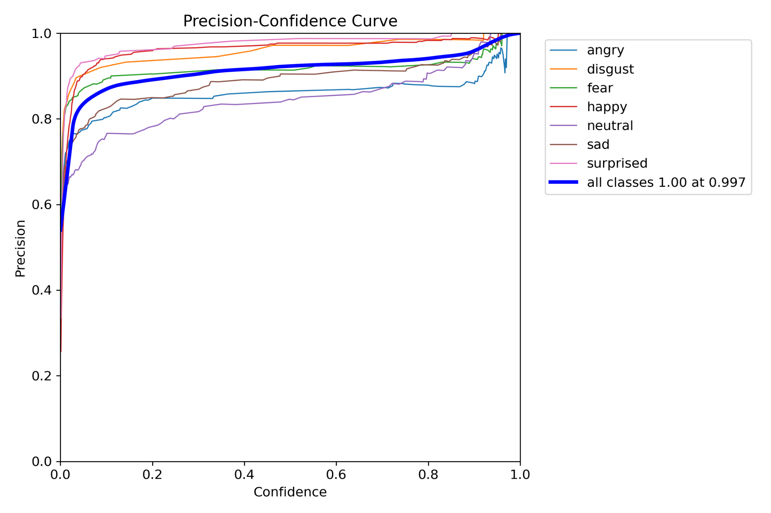
precision
Notes:
As you can see this graph,
If the confidence is 0.7 or higher, the precision of all classes guarantees 0.8 or higher.
In addition, two classes(disgust and neutral) were added to the existing five emotional classes.

Slide 15
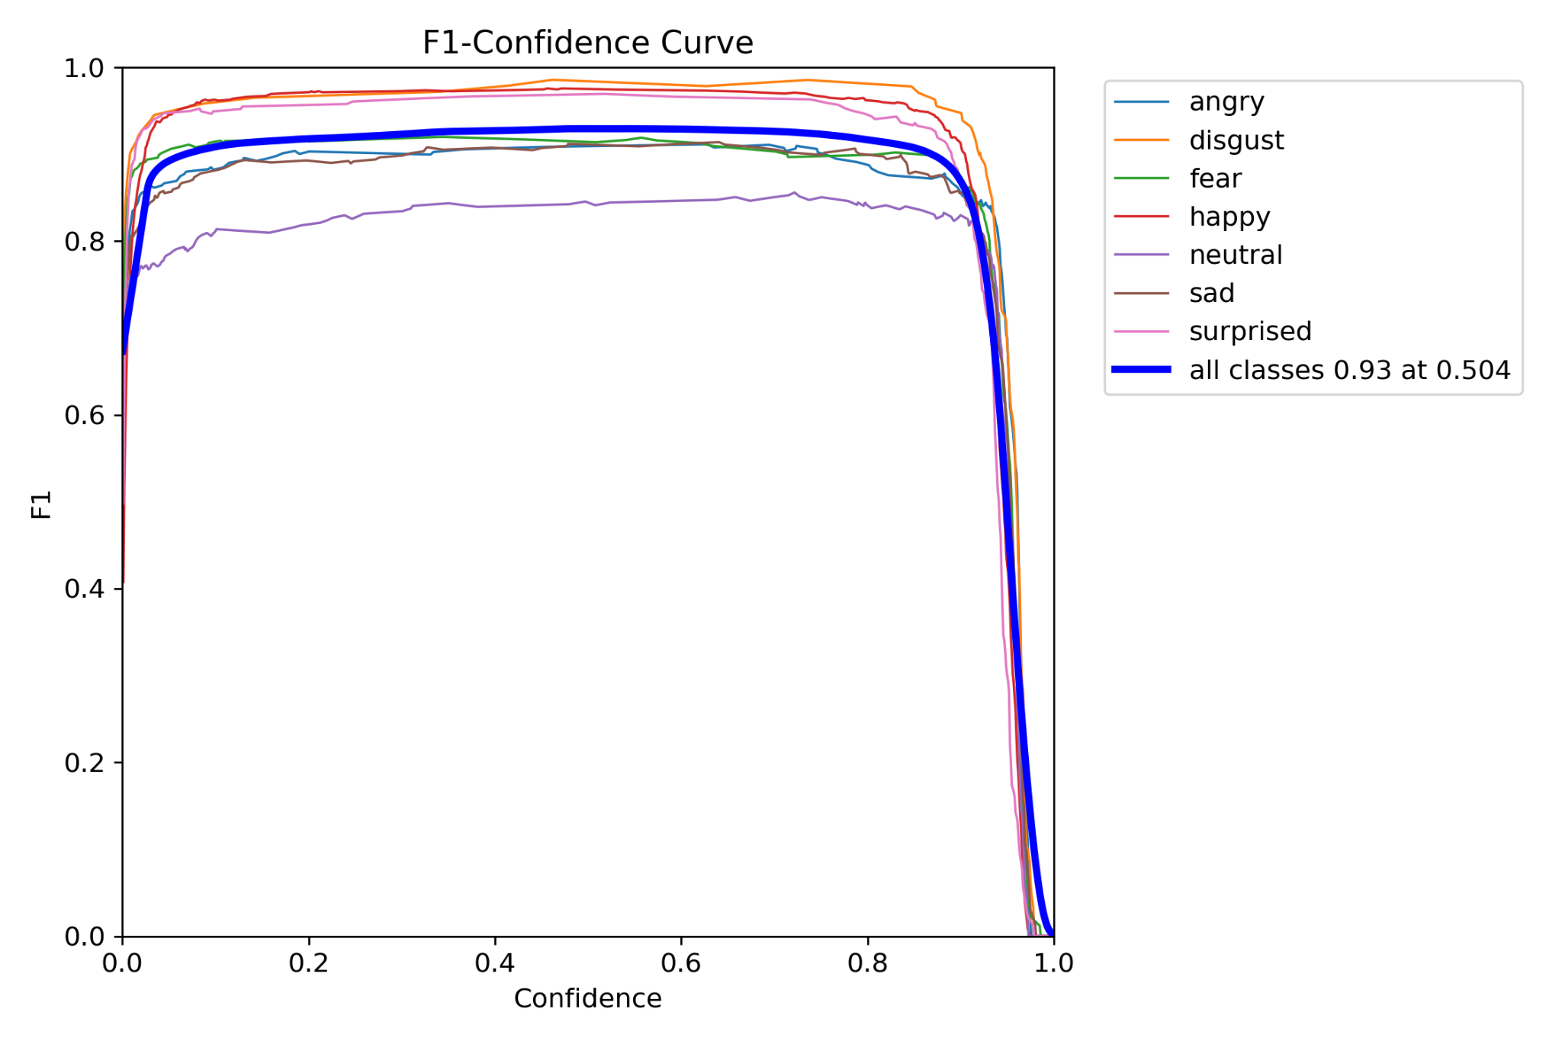
f1 score
Notes:
In addition, you can see that the F1 score, which is the average value of harmony between precision and accuracy, is generally high.

Slide 16
test video

Slide 17
Next Week Plan
과일데이터셋 모델 생성 및 테스트 트레이닝
webcam에서 실시간으로 object 인식 성공 여부 화면에 출력
Back-end(서버) 설계

